Slide 1

Zemlja je živi planet
UMJERENE I POLARNE KLIME

Slide 2
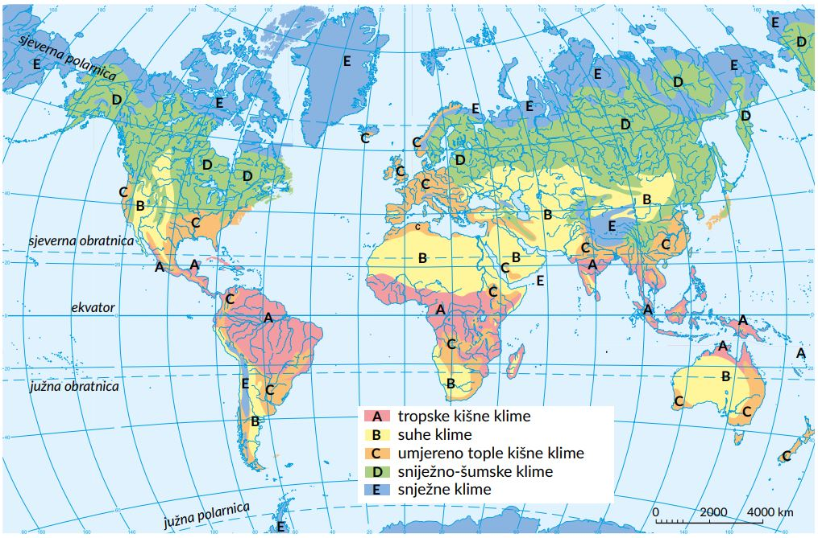
Klimatska podjela prema W. Köppenu

Slide 3

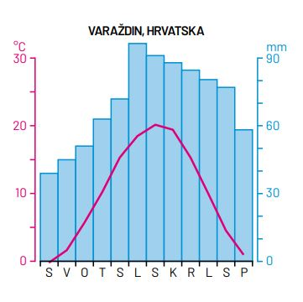
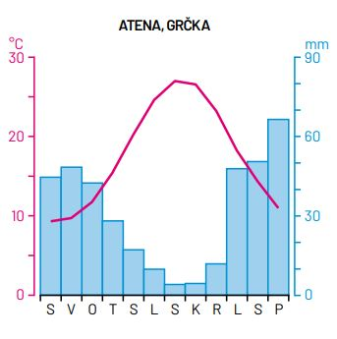
Umjerene klime ( C ):
Umjereni pojasevi
Najpovoljnije za život ljudi
Umjereno topla kišna klima:
a) sredozemna klima- (masline)
b) umjereno topla vlažna- ( bukve)
c) sinijska (ili kineska) klima
Umjerena količina padalina i umjerene temperature

Slide 4
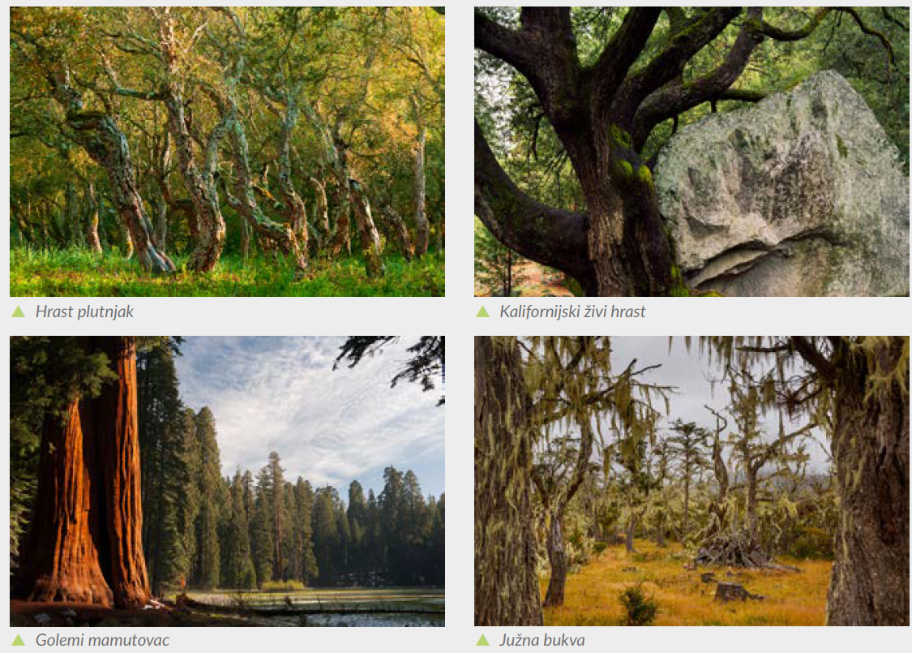

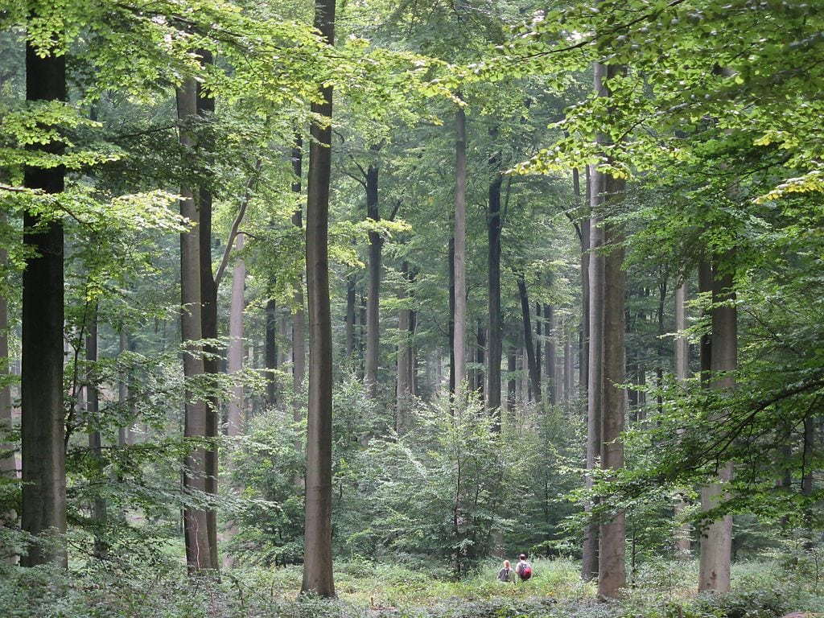
Izvorna vegetacija: Listopadna šuma- makija
uvelike iskrčena

Slide 5

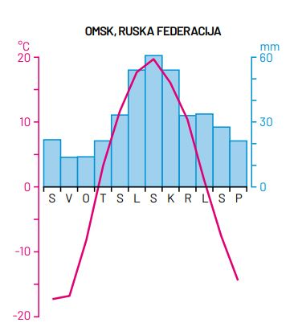


Snježno šumske klime ( D ):
duge i hladne zime te svježa ljeta
Sjeverni umjereni toplinski pojas
vlažna snježno-šumska klima
suha snježno-šumska klima
padaline uglavnom u toplijoj polovici godine

Slide 6
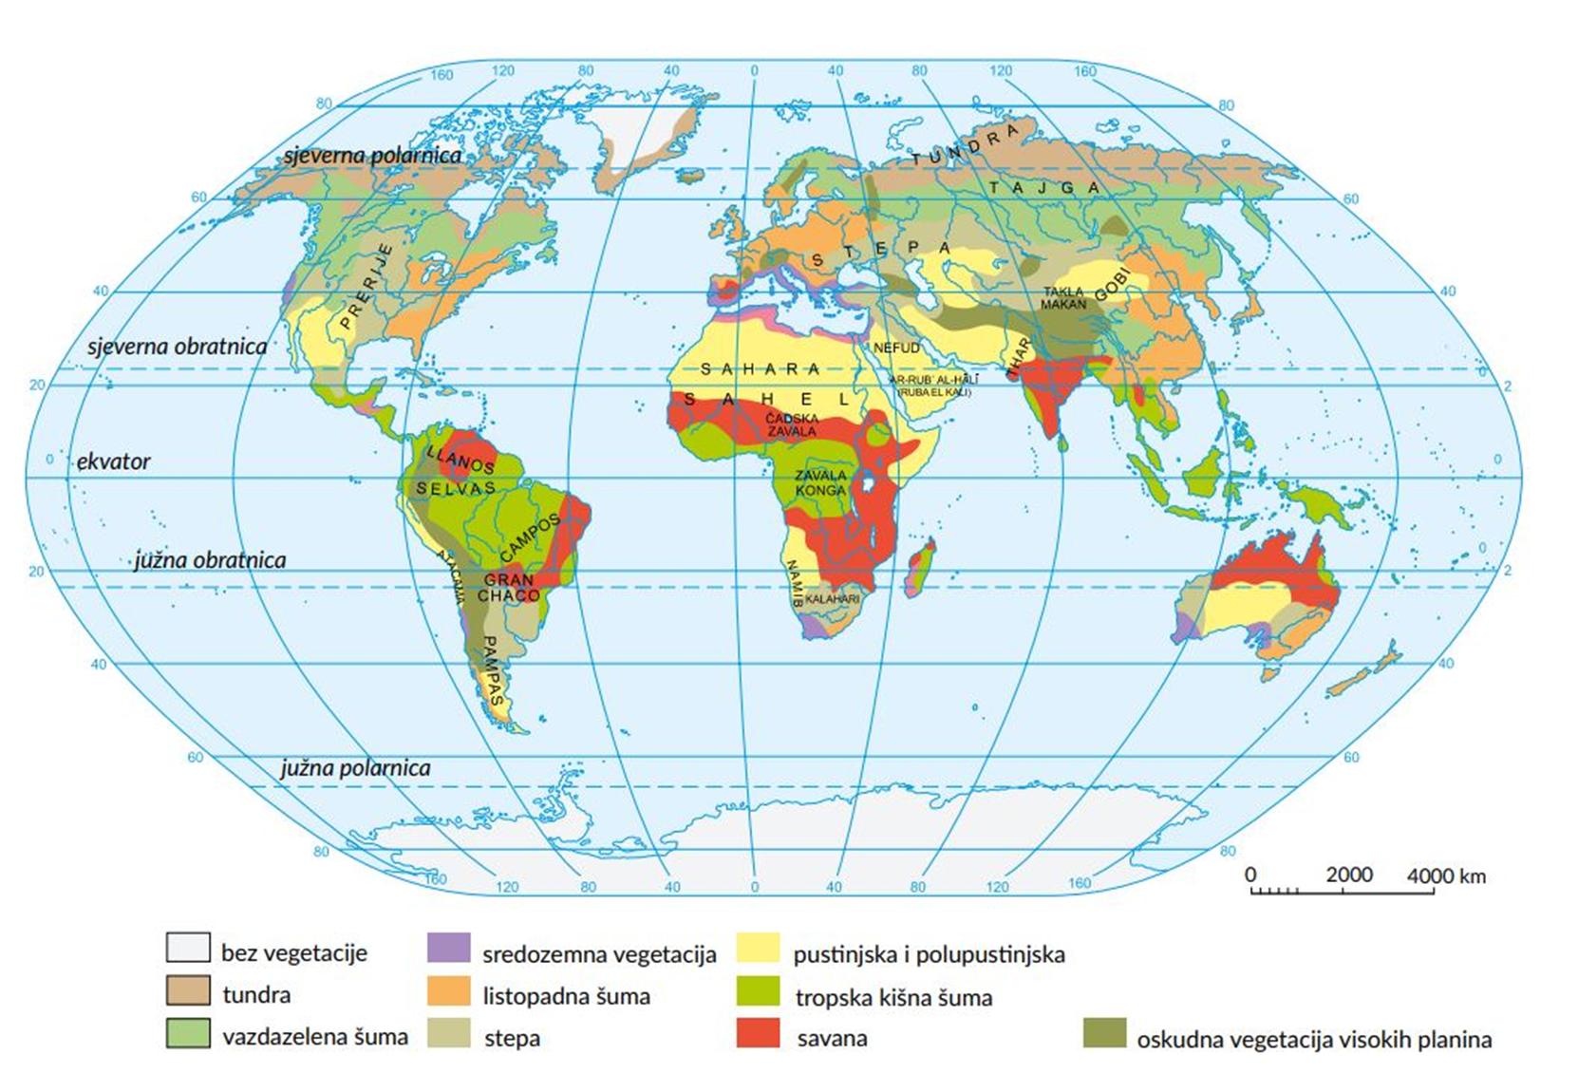
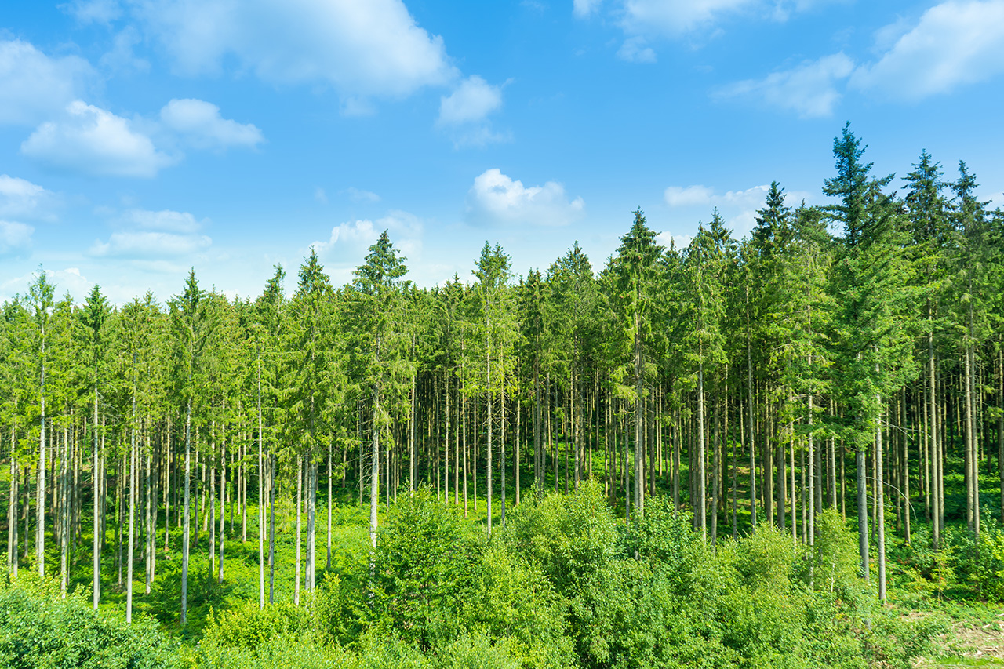
Tajga- vazdazelena šuma
pretežno tankih stabala
Jela, smreka, bor
Velikim dijelom nenaseljena
Vukovi, mevjedi, sobovi, sitni krznaši

Slide 7
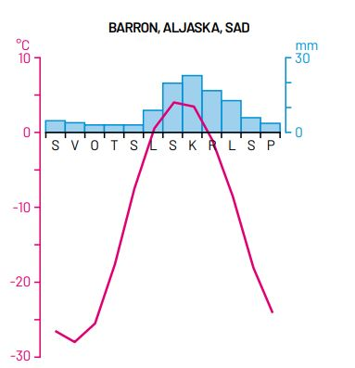
Snježne klime ( E ):
vrlo hladne zime
krajevi u visokim geografskim širinama, a u nižim širinama samo najviši planinski vrhunci i visoravni
Klima tundre
Klima vječnog mraza
mala količina padalina

Slide 8

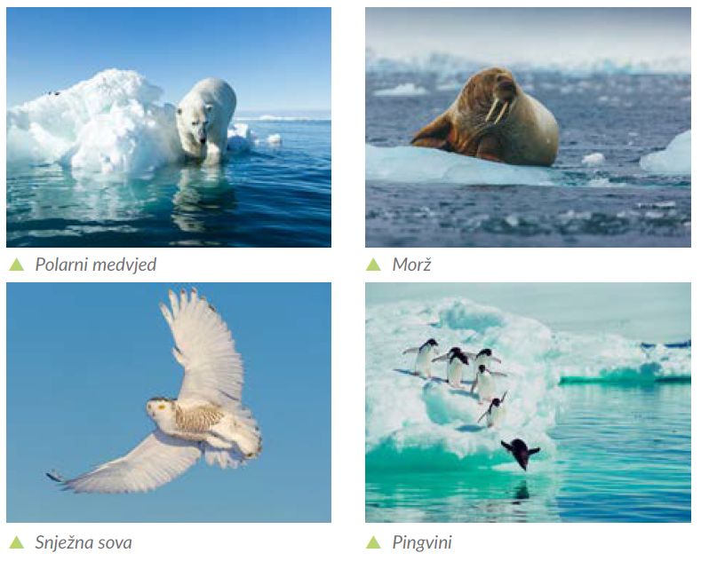
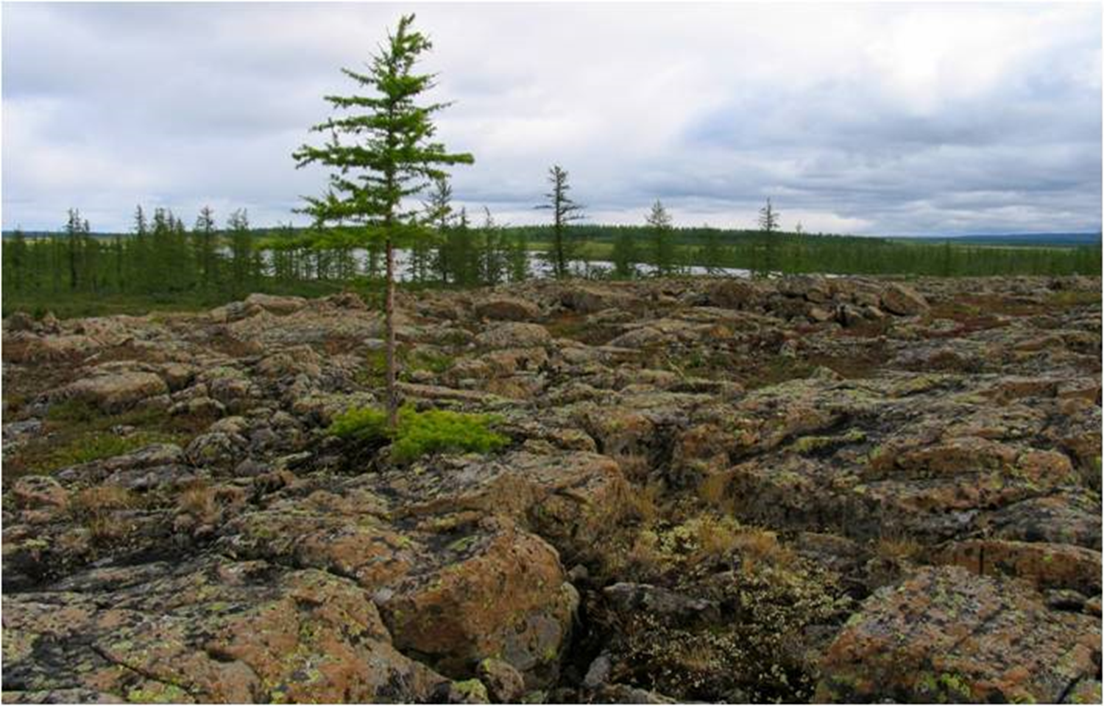
tundra – biljna zajednice mahovina,
lišajeva te niskog kržljavog raslinja

Slide 9
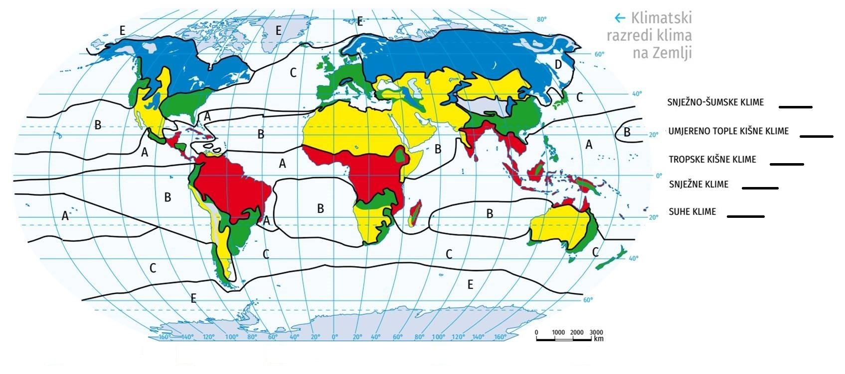
Na prazne linije upiši slova odgovarajućih klima.

Slide 10
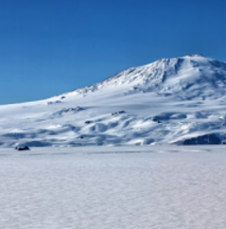
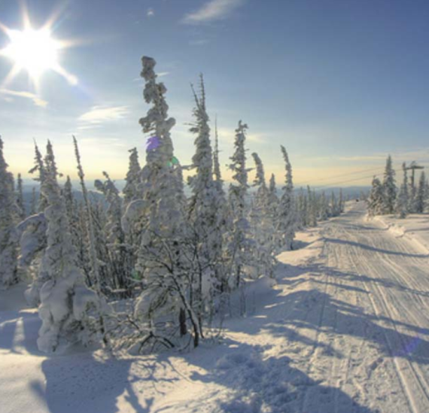
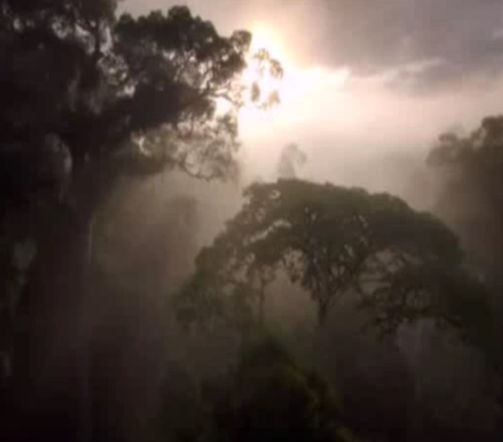
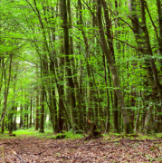
Poveži parove.
SNJEŽNO-ŠUMSKE
KLIME
UMJERENO TOPLE KIŠNE KLIME
SUHE KLIME
SNJEŽNE KLIME
TROPSKE KIŠNE KLIME

Slide 11
Popuni tablicu.
Klimatski razredi | Obilježje | Prostor
 | Visoke temperature zraka tijekom cijele godine i velika količina padalina. | Oko ekvatora, tropski ili žarki pojas.
Suhe klime (B) |  | Oko obratnica, unutrašnjost Azije.
 | Pravilna izmjena četiri godišnja doba. | .
Snježno-šumske klime (D) | Velike razlike u temperaturi između ljeta i zime.
 |  | Arktik i Antarktik.

Slide 12
Klimatski razredi | Obilježje | Prostor
Tropske kišne klime (A) | Visoke temperature zraka tijekom cijele godine i velika količina padalina. | Oko ekvatora, tropski ili žarki pojas.
Suhe klime (B) | Nedostatak padalina, česte suše i nastanak pustinja. | Oko obratnica, unutrašnjost Azije.
Umjereno-tople kišne klime (C) | Pravilna izmjena četiri godišnja doba. | Umjereni toplinski pojasevi.
Snježno-šumske klime (D) | Velike razlike u temperaturi između ljeta i zime. | Sjeverni dijelovi Azije, Europe i Sjeverne Amerike.
Snježne klime (E) | Mala količina padalina, uglavnom snijeg. | Arktik i Antarktik.

